Slide 1
Apresentação 1– ENERGIA ELÉTRICA: FONTES E TIPOS
Fontes (renováveis e não renováveis) e tipos de energia
Circuito elétrico

Slide 2
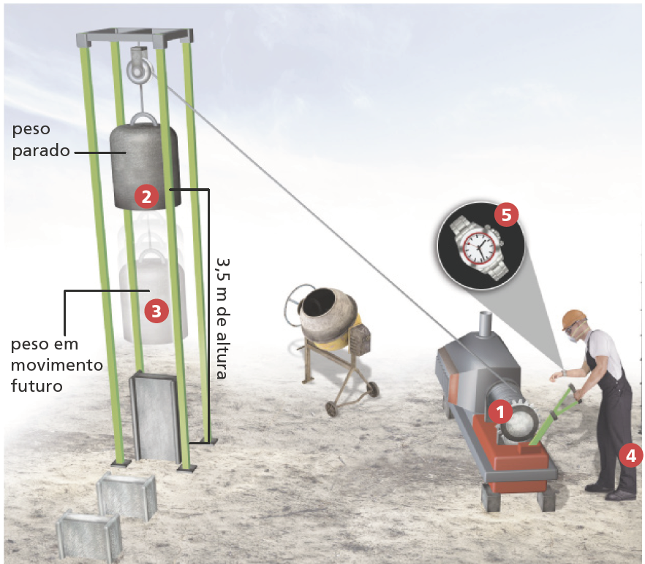
Energia
Energia pode ser entendida como a capacidade de realizar um trabalho: uma forma de energia pode ser transformada em outra.
No bate-estaca, usado na construção civil, um peso é levantado por um motor elétrico e solto sobre uma estaca que precisa ser enterrada no solo.
Os números indicam as transformações de energia.

Slide 3
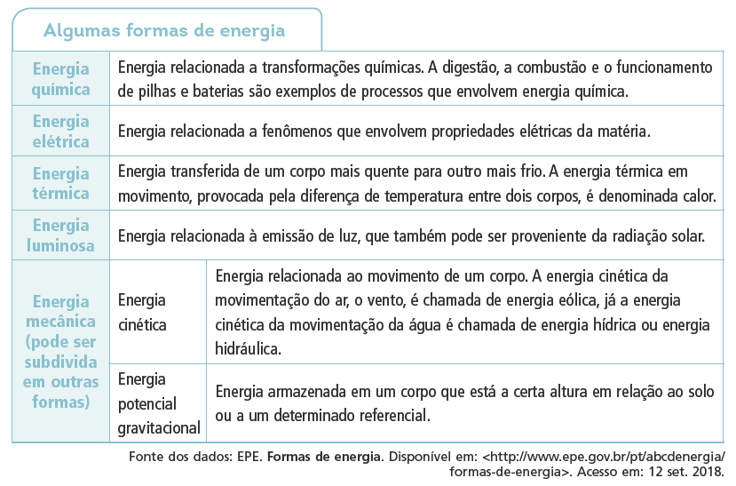
Formas de energia

Slide 4
Fontes de energia
As fontes de energia estão relacionadas a vários recursos e, dependendo de sua origem, podem ser classificadas como fontes não renováveis ou fontes renováveis.
Fontes não renováveis
Fontes renováveis
Sua taxa de consumo é superior a seu processo natural de reposição no ambiente. Podem se esgotar.
Consideradas inesgotáveis, pois, ao serem usadas, se renovam constantemente na natureza.
Hídrica
Solar
Eólica
Geotérmica
Biomassa
Oceânica
Carvão mineral
Petróleo
Gás natural

Slide 5
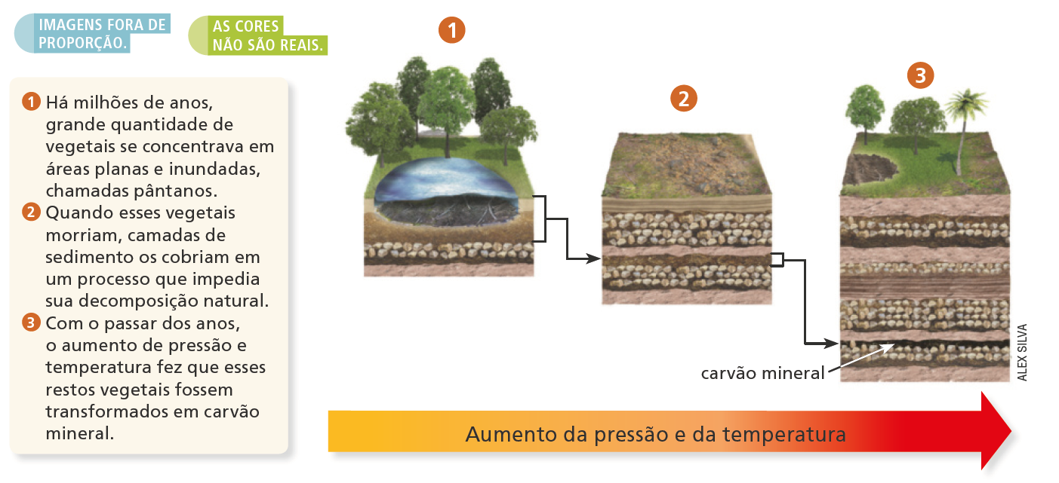
Carvão mineral
O carvão mineral é uma rocha sedimentar de origem fóssil formada por transformações de
restos vegetais soterrados há milhões de anos, sob condições específicas de temperatura e pressão.

Slide 6
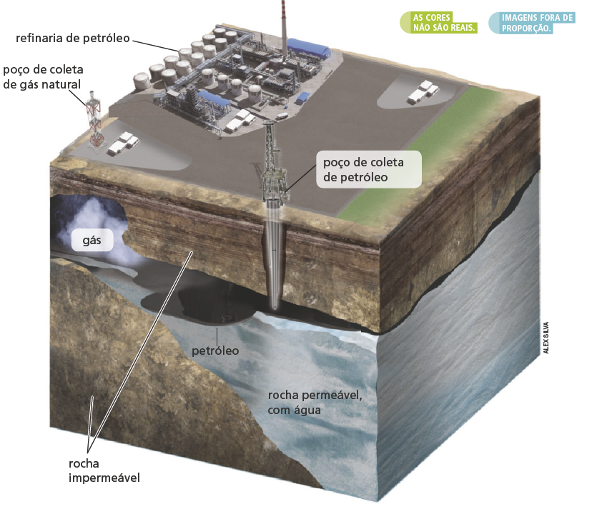
Petróleo e
gás natural
O petróleo e o gás natural também são produtos de origem fóssil; sua formação leva milhões de anos. Por isso, essas fontes de energia são
consideradas não renováveis.

Slide 7
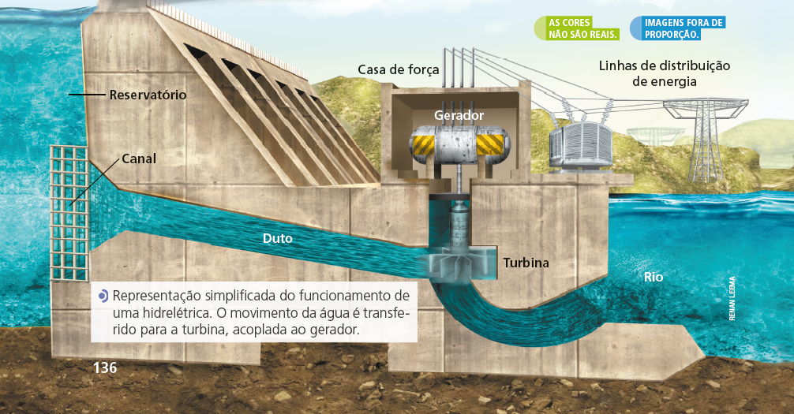
Energia hidráulica
A energia hidráulica é aquela associada ao movimento da água. Ela é empregada no funcionamento de rodas-d’água, monjolos e usinas hidrelétricas, que podem ser de diferentes tamanhos.

Slide 8
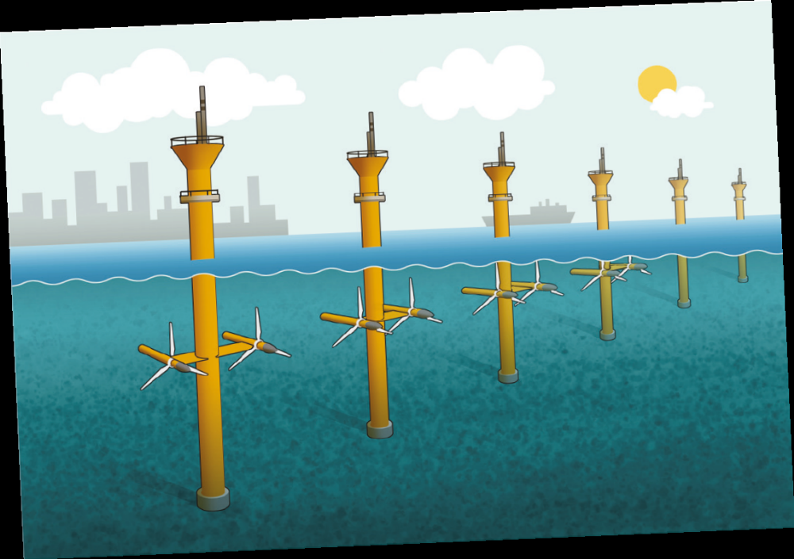
Energia oceânica
Os oceanos também são uma fonte de energia renovável. A energia associada ao movimento das ondas, por exemplo, é denominada ondomotriz e já é utilizada na geração de energia em diferentes países, inclusive no Brasil. Existe também a energia associada ao movimento das marés, a energia maremotriz.
Representação simplificada de um modelo de usina que emprega energia maremotriz.

Slide 9
Energia solar, eólica e biomassa
Energia solar
Energia eólica
Energia da biomassa
Usinas fototérmicas utilizam o calor do Sol para aquecer água e produzir vapor, que movimenta as turbinas.
Outras usinas empregam painéis fotovoltaicos para conversão direta de energia solar em energia elétrica.
Associada aos ventos.
Geradores eólicos captam a energia dos ventos e transformam em energia elétrica.
Qualquer matéria orgânica disponível de forma renovável: lenha, carvão vegetal, bagaço de cana e biocombustíveis.
É comum a presença de usinas termelétricas que empregam bagaço de cana como combustível.

Slide 10
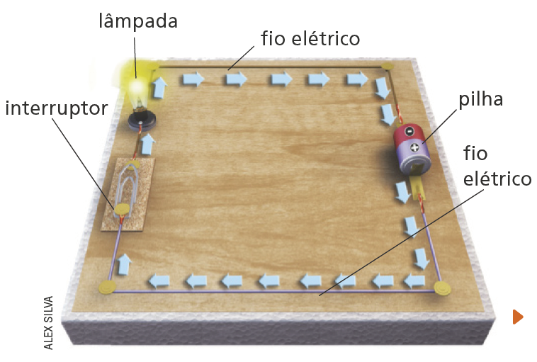
Circuito elétrico
Um circuito elétrico é um conjunto de componentes conectados a uma fonte de tensão e por onde pode passar uma corrente elétrica.
O gerador elétrico é a fonte de energia elétrica para um circuito (pilhas e baterias).
O fio elétrico estabelece o caminho da corrente elétrica.
O interruptor liga e desliga a passagem da corrente elétrica.
Corrente elétrica é o fluxo ordenado das cargas elétricas (representado pelas setas azuis).

